Slide 1

数据挖掘与知识发现 （基于认知的复杂数据对象的知识发现技术）
（Cognition Based Knowledge Discovery in Database KDD of Complex Data Object）
气象大数据挖掘案例分析
——张德政

Slide 2
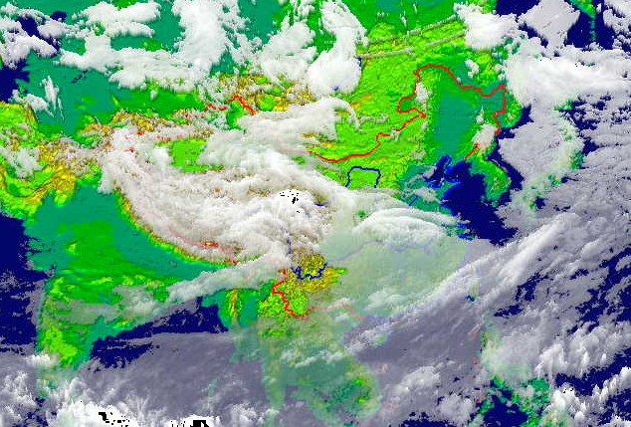
气象系统

Slide 3
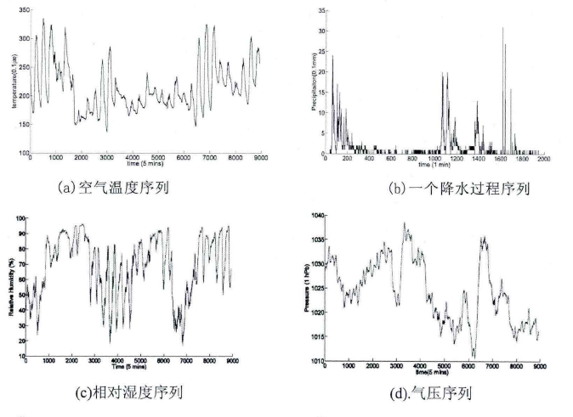
气象系统

Slide 4
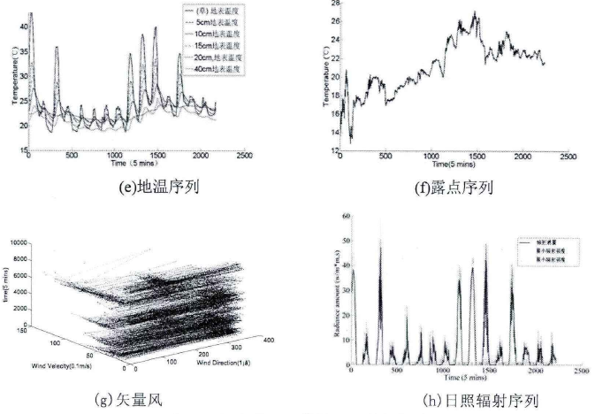
气象系统

Slide 5
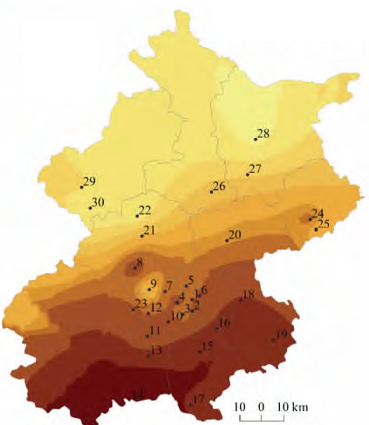
气象数据
1025.641 1025.641 1025.641 1025.641 1025.641 1025.641 1025.641 1025.641 1025.641 1025.641 1025.641 1025.641 1025.641 1025.641 1025.641 1025.641 1025.641 1025.641 1025.641 1025.641 1025.641 1025.641 1025.641 1025.641
要解决的问题
天气系统分类、聚类
气象的影响因素
气象要素预测预报
气象数据的特点
数据依附于天气系统
数据类型复杂
数据量大，大数据

Slide 6
气象数据
气象数据的特点：
—数据量大、数据类型复杂并具有时空变化特征
数据分析没有明确方法：
—传统的分析方法都进行过研究
—数据挖掘方法
数据分析没有明确方法：
—从天气系统复杂性入手，依据混沌理论和Hilbert空间理论，人类认知过程与知识发现过程的相似性，进行数据挖掘
相似模式知识发现和动态预测建模方法

Slide 7
复杂类型数据
多维分析，复杂数据对象的数据挖掘
空间数据库的数据挖掘
多媒体数据库的数据挖掘
时间序列的数据挖掘
文本数据挖掘
Web挖掘
*Jiawei Han，Simon Fraser University, Canada，http://www.cs.sfu.ca/

Slide 8
复杂类型数据
复杂类型数据有几个显著的特点：
数据量十分巨大；
数据类型复杂；
数据依附于复杂的系统
因此，具有很强的时空变化特征。

Slide 9
复杂类型数据
数据知识发现的主要任务是从大量的数据中挖掘出从行业领域角度可以理解，并可用于辅助解决实际问题的知识和规律：
预测、预警、预报、评鉴、推荐、感知等等
因而，针对复杂类型数据所进行的知识发现理论的研究就不能不考虑领域数据所具有的上述特征

Slide 10
复杂类型数据挖掘思想
1. 基于知识发现认知机理的研究，针对非结构化的复杂数据类型的知识发现提出了知识的模式表示方法；给出了模式的形式化定义
2. 以Hilbert空间理论为基础，提出了一种基于模式的适应于复杂数据类型知识发现的框架，定义了奇异值矢量并用其作为模式的具体实现方法。

Slide 11
复杂类型数据挖掘思想
3. 对于蕴含非线性动力学机制的数据的知识发现问题，以相似理论、混沌以及认知科学理论为基础，提出了基于相似模式的知识发现方法
4. 提出了基于相似模式集的动态局部建模的思想，并对现有方法进行了改进使其适用于非线性动态局部建模。

Slide 12
复杂类型数据挖掘思想
5.理论研究与应用紧密结合，从实践中发现问题，寻找问题的突破口，找出解决方法。将总体框架的研究与知识发现方法和技术实现过程统一，全过程始终扣紧应用主题；同时又考虑到通用性。

Slide 13
气象数据挖据思想
6 在充分分析已有知识发现方法的同时，注重结合实际问题进行研究。
7 研究过程贯穿认知科学、系统理论、以及知识发现的理论和方法，通过多学科交叉和技术融合，形成了有解决一类问题的的知识发现实现技术。

Slide 14
气象数据挖据思想
长期以来人们从各个角度和方向进行了气象预报的研究，对多种理论和方法都进行了尝试
采用新的技术和方法，即数据挖掘与知识发现的思想与方法，进行相关研究具有现实意义，也是应用发展及需求的驱动。
人类赖以生存的环境是复杂的，复杂的系统无处不在，经济波动、自然环境的变迁等类似的复杂系统的发展和演化规律都需要进行深入研究并作出准确的预测。
需要行之有效的方法和有力的工具来分析和处理现存的大量数据从中获取有用的知识。

Slide 15
气象数据挖据思想
从系统科学的角度来看，知识是系统的组成、结构、行为特征以及发展变化规律的描述和表现。
数据是所研究系统的性态和行为特征的测度，是不同系统（或者是同一系统的不同组成部分之间）相互作用的反映
知识发现所处理的大量数据是所研究的客观事物的形成、发展和演化过程的历史记录，在这些数据中必然蕴含着系统的发展演化的机理，与之相反，系统的本质和规律决定着数据的特征和规律。
所要发现的知识就是这些本质和规律的概括和总结

Slide 16
气象数据挖据思想
知识发现不仅要处理复杂类型数据，如文本、图形图像以及视频等多媒体数据，还应当充分认识和利用数据所赖以存在的复杂的物理机制和环境，如金融、经济人类行为以及我们所研究的天气系统的复杂非线性机理。
对于知识发现来说，复杂的数据类型影响的是具体的知识发现方法，数据内在的机制及其与环境因素的关系则影响到知识发现机理和系统的结构。

Slide 17
天气系统的混沌特征
2 天气系统的混沌特征
2.1 天气系统
2.2 混沌系统
2.2天气系统的混沌特性
2.3 天气系统的可预测性

Slide 18
天气系统

Slide 19
天气系统
从天气学的角度看来，整个大气可以看作是一个宏观的天气系统
气旋和反气旋等是具体范围内的天气系统
天气系统虽然与周围大气没有明确的界面，但是它们与周围的大气在性质上有着明显的不同

Slide 20
天气系统
天气系统是通过各类天气图来展现的
在数值预报产品中这些天气系统蕴含在不同范围和不同高度的天气数值预报的物理量场之中
气象预报人员是通过观察天气系统的形态特征、空间位置以及发展和变化规律并结合预报经验来进行气象要素的预报的
目前，数值预报可以制作大尺度和中小尺度的业务数值预报，并可输出大量的物理量场

Slide 21
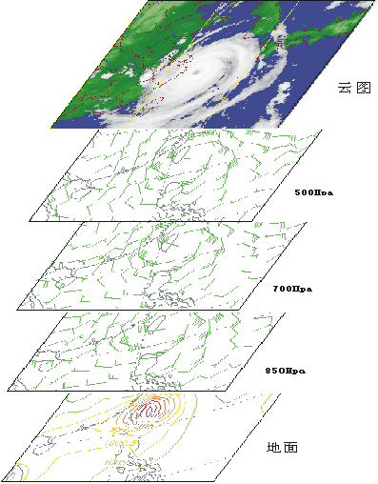
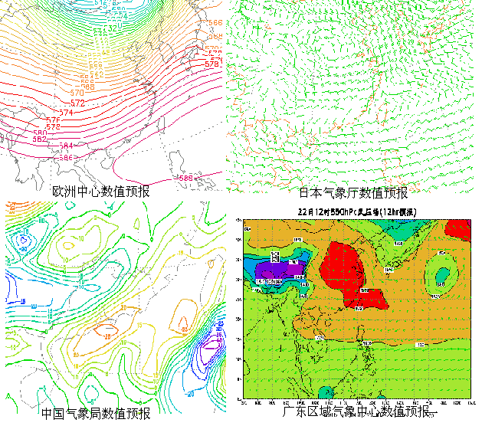
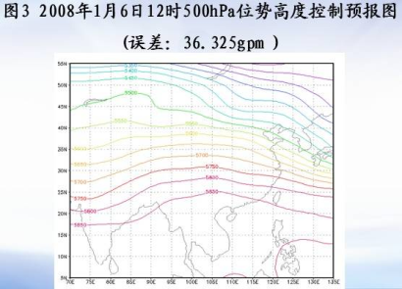
天气系统

Slide 22
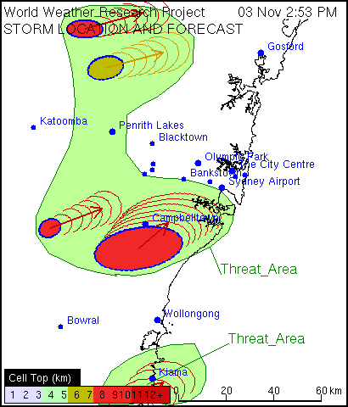
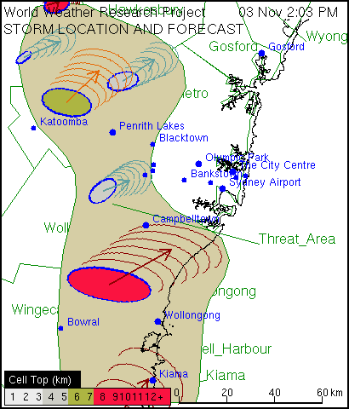
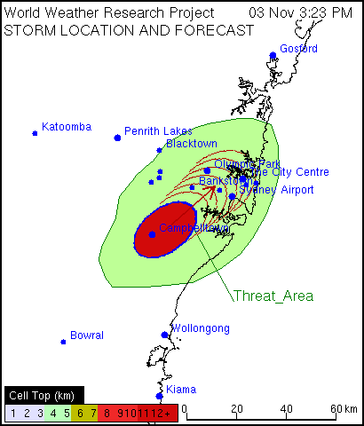
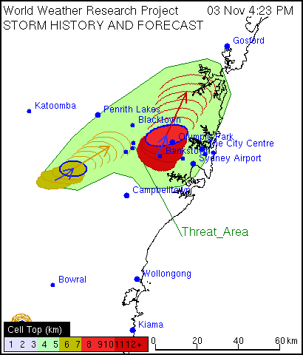
天气系统
悉尼地区某暴风雨过程的天气系统跟踪预报
注：据“悉尼2000年奥运会的气象服务考察报告”，北京气象局，2000年11月

Slide 23
混沌系统——描述天气系统
天气系统是复杂系统
混沌是复杂非线性系统的共有运动机制
因此，我们可以通过混沌系统的行为特征来了解复杂系统的一般特征。
[2] 苗东升，系统科学精要，中国人民大学出版社，1998年
[3] 王东生，混沌、分形及其应用，中国科学技术大学出版社，1995

Slide 24
混沌系统——共性特征
1）具有单个或多个奇异吸引子
2）在奇异吸引子上的运动是一种定态行为。它不是周期轨道，也不同于准周期轨道，而是不能分解为周期轨道之和的分形点集
3）在奇异吸引子上的运动具有回归性。回归性不是严格的，是回到附近状态，是在不规则的时间上重复自身，不能按确定的周期回归。

Slide 25
混沌系统——共性特征
4） 系统对初值敏感
5） 混沌系统具有内在随机性，即一种自发的随机性，或动力学随机性
6） 混沌系统行为有可预见性的一面。奇异吸引子在状态空间中的位置是确定的，吸引域的范围是确定的（尽管具有分形结构，难以精确划分），奇异吸引子的分数维是确定的

Slide 26
混沌系统——Lorenz混沌系统
天气系统是一个复杂性系统，天气系统的发展和演化自然也表现出混沌运动的特征
天气系统的混沌特性已经被气象学家E. Lorenz于1963年所证实
Lorenz在长期天气系统预报的建模过程中，用大气运动的数学模型研究天气的可预报性问题的过程中，研究了大气环流的动力学行为，首次确定了天气系统中的数值模型所表现出来的混沌特性[1]。
[1] http://www.eaps.mit.edu/faculity/lorenz.htm
[2] http://web.mit.edu/
[3] E.N. Lorenz, Deterministic Non-periodic Flow, 130-141, J. Atmos. Sci. 20.,1963

Slide 27
混沌系统—— Lorenz混沌系统
证明了天气系统对于初值的敏感性
证明了长期天气系统的不可预报性
发现由于大气环流中的内在混沌现象使得无法预测任何地区10天以上的天气情况[2]
得到了具有奇异吸引子的混沌动力学系统
著名的“蝴蝶效应”[3] [1] http://www.eaps.mit.edu/faculity/lorenz.htm
[2] http://web.mit.edu/
[3] E.N. Lorenz, Deterministic Non-periodic Flow, 130-141, J. Atmos. Sci. 20.,1963

Slide 28
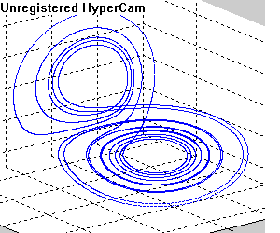
混沌系统——Lorenz混沌系统

Slide 29
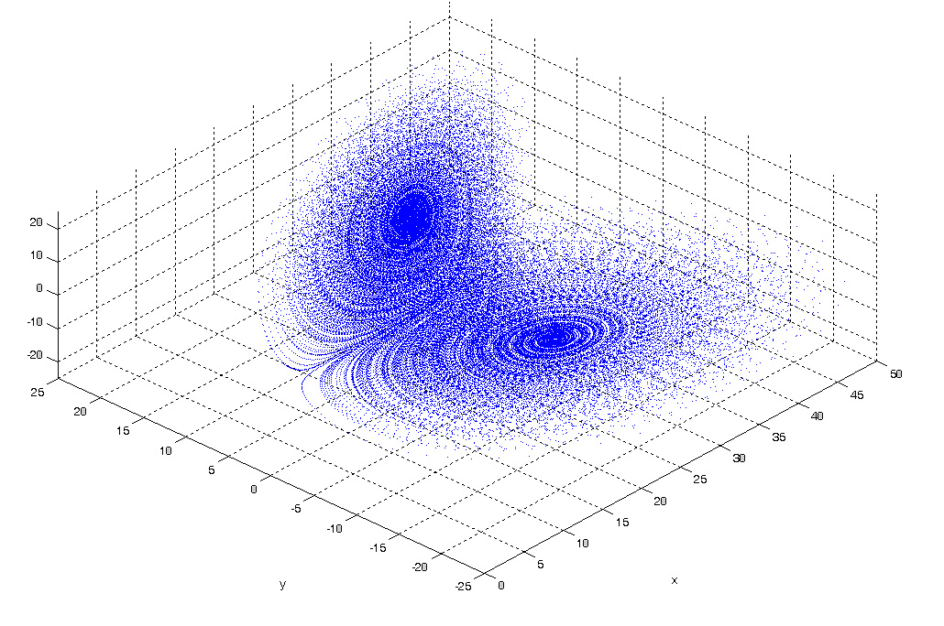
混沌系统——Lorenz混沌系统

Slide 30
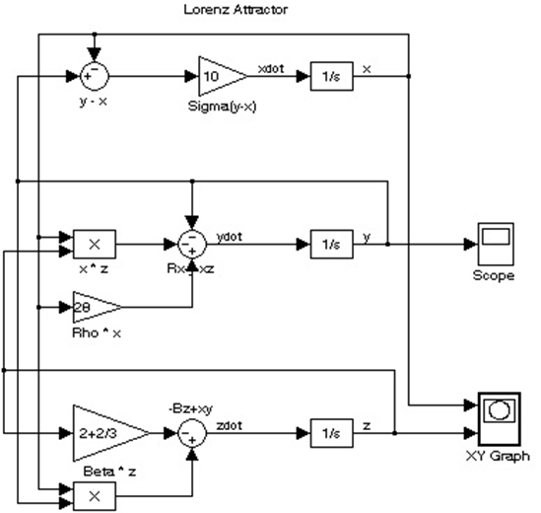
Lorenz混沌仿真
混沌系统——Lorenz混沌系统

Slide 31
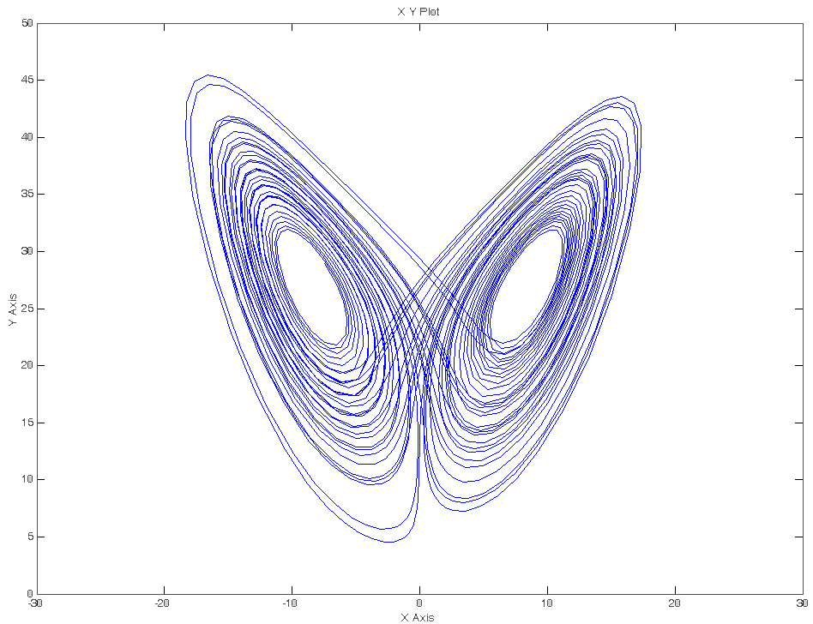
Lorenz 混沌在X-Y平面上的奇异吸引子
混沌系统——Lorenz混沌系统

Slide 32
天气系统的复杂性
复杂的天气系统是一个耗散系统，因而不可能保持其结构、特性、行为的不变
天气系统演化的原因在于不同系统的相互作用。
天气系统内部元素之间、子系统之间、层次之间的相互作用，包括：
吸引与排斥
合作与竞争
天气系统与环境的相互影响是演化的外因

Slide 33
天气系统的复杂性
天气系统是复杂系统，因而有着复杂非线性系统的共性。
一般情况下，当非线性系统离开平衡态足够远，平衡运动、周期运动、准周期运动都失稳后就可能出现混沌运动。
[1] Henry D.I.A., Obtaining order in a world of chaos, IEEE Signal Processing Magazine, May 1998, P49-65
[2] 苗东升，系统科学精要，中国人民大学出版社，1998年
[3] 王东生，混沌、分形及其应用，中国科学技术大学出版社，1995

Slide 34
天气系统的复杂性
Lorenz混沌系统的仿真结果可以看出，天气系统遵循着复杂系统的发展和演化规律，具有复杂系统所具有的共同特征:
具有确定性，回归性
非周期性
天气系统的运动在空间状态结构上具有相似性
系统的发展和演化表现出相似特征

Slide 35
天气系统——回归性
系统具有两个稳定的吸引域，系统在奇异吸引子上的运动是一种定态行为
系统在状态空间中的运动轨迹不是周期轨道，也不同于准周期轨道（多个周期轨道的叠加）而是不能分解为周期轨道之和的分形点集
在奇异吸引子上的运动具有回归性。
这种回归性不是严格的，只是回到附近状态，是在不规则的时间上重复自身，并不能按确定的周期回归。

Slide 36
天气系统——回归性
回归性解释了年复一年冬去春来的四季更替和同一地区在气象变化中所表现出的相似性
回归性也是建立相似模式集进行知识发现的基础
在状态空间中的不严格的回归可以用相似来进行描述
这种相似是建立在状态空间中的相似，即行为的相似性

Slide 37
状态空间中具有相似特征的状态集合
天气系统——回归性

Slide 38
天气系统——稳定性
系统的稳定性是进行数据挖掘和知识发现的前提
因此，分析和研究系统的动态特性，首先要判明它是稳定的还是不稳定的
天气系统在演化过程中保持状态和行为的相对不变性，即系统的稳定性

Slide 39
天气系统——稳定性
从系统理论的角度来看，稳定性是系统的重要维生机制，稳定性愈强，意味着系统维生能力愈强
从信息处理的角度来看，只有稳定的系统才能保存已积累的信息
因此，在此基础上才能进行数据挖掘和知识发现

Slide 40
天气系统——稳定性
非线性系统稳定性的判定难度较大，目前在理论上主要是利用
分叉理论来研究动力系统的结构稳定性
根据系统的Lyapunov指数来判定系统的稳定性状态
一般系统的稳定性可利用有关系统发展演化的领域知识进行判定
还可以根据其子系统的稳定性来判断系统整体稳定性

Slide 41
天气系统——稳定性
我们所处理的气象数据仅仅是天气系统发展和演化过程中的很小的一部分记录。
对于这相对很短的一段时间内，无论从地球演化的角度还是从气象科学的角度，都可以认为天气系统是相对稳定的。
[1] 苗东升，系统科学精要，中国人民大学出版社，1998年
[2] 许国志，系统科学与工程研究，上海科技教育出版社，2000年
[3] 陆启韶，分叉与奇异性，上海科技教育出版社，1995年
[4] 张芷芬，李承治，向量场的分叉理论基础，高等教育出版社，1997年

Slide 42
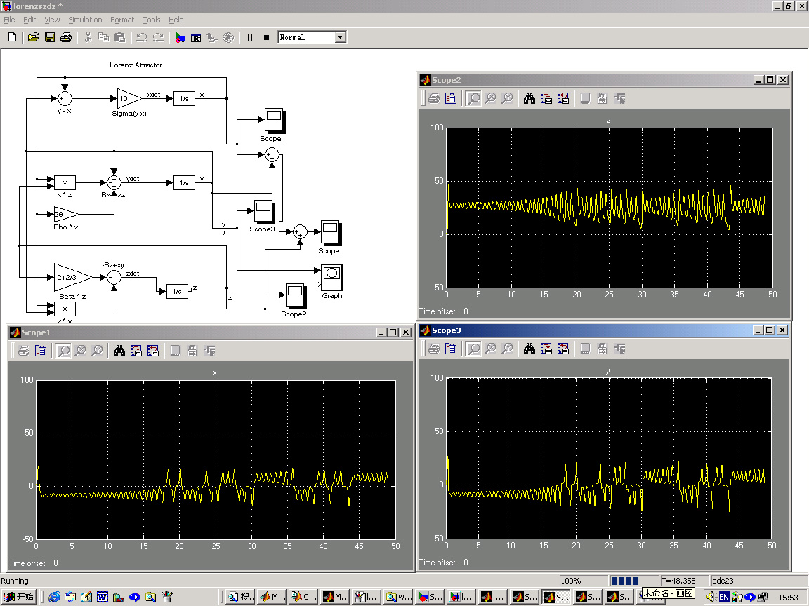
Lorenz系统的3个状态变量的初始混沌序列
天气系统——稳定性

Slide 43
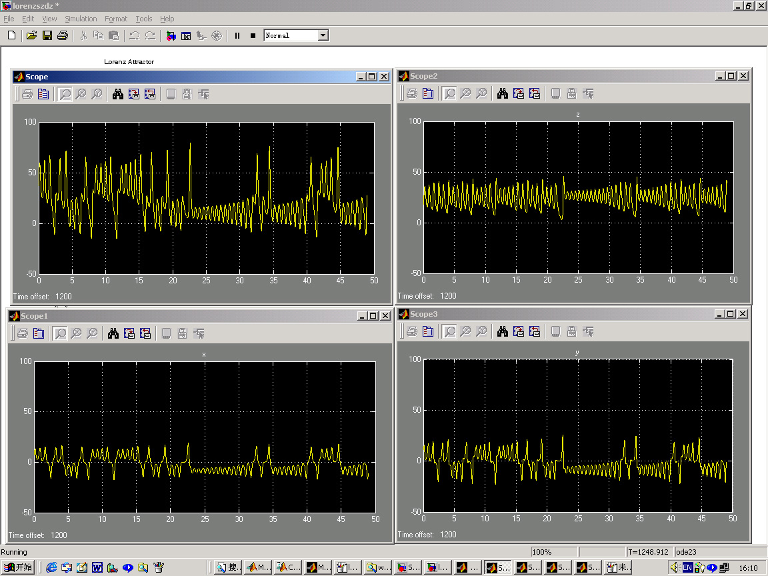
天气系统——稳定性
图中(a)为三个状态变量融合在一起的混沌序列；(b)为状态z的混沌序列；(c) 为状态x的混沌序列；(d) 为状态y的混沌序列.

Slide 44
天气系统——可预测性
天气系统作为复杂性系统其行为难以预测，尤其是长期不可预测，这是众所周知的事实
天气系统的复杂性使得我们难以构建天气系统在状态空间中的状态方程
Lorenz系统的Lyapunov分析也可以看出，天气系统的混沌特征决定了系统对于初值敏感和具有非周期轨道，因而使得预测十分困难

Slide 45
天气系统——可预测性
天气系统可预测性
状态空间的位置是确定的
奇异吸引子在相空间中的位置是确定的
吸引域的范围是确定的（具有分形结构）
奇异吸引子的分数维是确定的
有着确定性系统的运动机制
天气系统发展和演化趋势有相似的特点
因此，可以利用数据挖掘的思想方法来进行气象数据的分析与处理，进而预测和预报

Slide 46
天气系统——可预测性
随机性系统——未来的行为不依赖于系统初值，并且可以用系统概率分布来表示
周期性系统——有规律地返回到相同的状态，这种系统是完全可以预测的，只要知道周期
混沌系统——动态特征，在其发展和演化过程中系统经常回到以前的状态点的附近
相似性原理——在状态空间中相近的点有着相似的性质和状态，这种相似性也决定了天气系统的可预测性

Slide 47
天气系统——可预测性
可预测性是利用相似模式进行知识发现的依据所在
混沌理论为解决气象数据的知识发现以及系统行为预测奠定了理论基础

Slide 48
气象知识的表示
3 气象知识的表示
3.1 知识的模式表示
3.2 知识发现中的模式
3.3 模式的超图模型

Slide 49
模式
N. Winer曾说过“世界上最有趣的方面之一就是世界是由模式组成的，模式本质上是一种安排，它是由组成模式的诸要素的秩序所表征，而不取决于这些要素的内在性质”[1]。
模式不仅可以用来表示客观世界的组织结构、相互联系和发展变化，还可以用来表征人类对于客观世界的认识，即知识。
[1] 靳蕃，神经计算智能基础原理方法，西南交通大学出版社，2000年，P 173

Slide 50
模式
在人的认知过程中，模式是表象和意象的量化或形式化表示，可作为知识的一种抽象表示方式
通过模式的组合和变换可以表示具有复合以及层次性等复杂结构的知识。

Slide 51
认知与模式
脑科学，认知科学，认知机理——认知是信息处理过程，是知觉、感知、表象、记忆、学习、思维、问题求解等有机联系着的过程。
知识发现可以理解为在数据库和知识库的基础上通过一系列的分析处理来获取新知识实现认知的过程

Slide 52
认知与模式
表象：表象是人脑在知觉的基础上形成的感性形象，是表象形象的变换加工和处理的过程。
1）认知是表象基础上的心理过程，通过认知思维由归纳整理、分析综合形成对客观世界的认识
2）从视觉心理学的角度来看，认知的过程可以看成是一个模式的操作过程，其中包括：
模式的形成、模式的识别，模式的修正和基于模式的推理过程。

Slide 53
认知与模式
意象：意象是被思维主体认识和理解了的一部分表象
人们所记忆的表象不可能被思维主体全部理解，当思维主体对某一客观事物形象的内在属性或本质有所了解时表象就转化为意象
意象是形象描述与形象思维创造的基本思维，是由表象概括而成的理性形象，是事物的表象与主体对其深层理解的辨证统一。

Slide 54
认知与模式
意象单元：构成意象且不能被分解的，可完成基本的表象显现的最小单位是意象单元。
1）意象单元是思维的细胞。
2）思维具有形象的分解与形象的组合两种相辅相成的思维活动。
3）意象系统由两个以上的意象单元组合而成的具有特定功能的意象综合体。
4）意象结构是指意象系统各子系统和单个意象的具体组合形式。

Slide 55
认知与模式
知识发现中的知识表达与操作具有类似方式
思维过程，同知识发现算法具有较好的对应
因而，知识发现过程同人类的认知过程有着很好的对应关系。

Slide 56
认知与知识发现
基于模式的认知信息加工过程

Slide 57
认知与知识发现
认知与知识发现的相似性

Slide 58
模式定义
定义1 模式（Pattern）
知识发现过程中的一种知识表征方式，是具体或抽象的客观对象的属性与行为的量化描述，是知识发现过程中的基本运算单元。
模式参与知识的发现过程并表征所获得的知识；模式定义为知识表示的一种方式。

Slide 59
模式定义
模式本身可以表示复杂的知识结构，通过模式的映射或组合可以表示不同抽象级的知识
同时，模式的可变性适于表达知识的多样性，如同在人工智能中同一种知识可以分别用产生式规则、框架和语义网络等多种知识表示方式进行表征

Slide 60
模式形式化定义
定义2 模式形式化定义
在有限维Hilbert空间内，可以将一组线性无矢量所张成的子空间定义为模式。
v_{i}为某个时空状态中模式的分量，它表征了模式的基本组成。
各个分量可分别表示模式的属性、特征、拓扑结构、关系、行为等。
子空间的线性无关的矢量的数目为模式的维数

Slide 61
模式的知识表征能力
作为知识发现中的一种知识表示形式，适用于复杂类型数据的知识发现，可提高知识的发现效率
知识的模式表征使得知识易于理解，它可从整体上反映事物的性质特征及其相互间的关系

Slide 62
模式的知识表征能力
1）模式的表征能力
模式可以表示十分抽象和非常具体的知识，因而具有很强的表征力。在有噪声和部分缺失的数据处理中十分有用。
利用不同层次的模式作为基本单元，通过模式操作来获取事物内在的本质或规律。
模式易于表达复杂类型的知识，尤其易于分析研究事物的空间和时间的状态及变化规律。

Slide 63
模式的知识表征能力
2）计算力
在知识发现过程中，模式参与知识发现的全过程并具有较好的计算能力。
对于问题求解，模式可很好地解释一个初始状态经由一系列中间状态到达目标状态的过程
基于模式的知识表征和推理过程易于理解和解释，可以方便地对问题求解过程进行说明。

Slide 64
模式的知识表征能力
３）心理学上的合理性
知识的模式表征方式合乎人类的认知规律和思维方式，即在心理学上是合理的
４）神经学上的合理性
由于人的思维是由人的大脑来完成，模式表征同神经科学的实验结果相一致。神经网络的数据处理过程可以看作是一个模式分类、映射等过程

Slide 65
模式操作
模式的相似性：
如果两个维数相同的模式的特征或其分量仅有微小差别，则称两个模式为相似的。相似性是通过相似性测度来定义的。“较小差异”指的是测度值小于给定的阈值。

Slide 66
模式操作
为了使模式能够适应于客观世界的复杂性以及不断增加着的信息处理的需求，几个模式变换的定义：
模式分解：
对于某个具体的对象来说，用已有模式作为一个整体来进行操作很困难，即该模式为复杂模式，则应将其划分为若干相对独立的由一定关系相联系的子模式。子模式分别表示所研究对象的不同的抽象层次和组成部分。
模式组合：
可根据问题范围、分析的需要和抽象层次来对模式进行组合，以表示更为复杂的对象

Slide 67
模式操作
模式映射：
在Hilbert空间中，U V，为两个模式子空间，T是一个法则，U中的每个元素通过T在中唯一的一个元素与V对应，称T为定义在H上取值在V上的模式映射:T为广义映射
根据实际需要T可为满足不同条件的映射法则：
线性变换
压缩映射
拓扑变换
乃至更为复杂和抽象的变换
在知识发现过程中，模式映射的意义在于：
由于模式不具备唯一性，其它表征方式的对于后续处理来说是更为适合
在新的表示形式中，仅包含对当前分析来说是重要的信息，如几个属性描述包含着大部分信息，而抽象的另一更具概括能力的属性中则是一种浓缩了的形式。

Slide 68
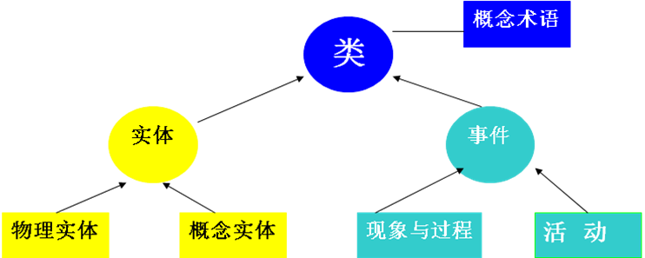
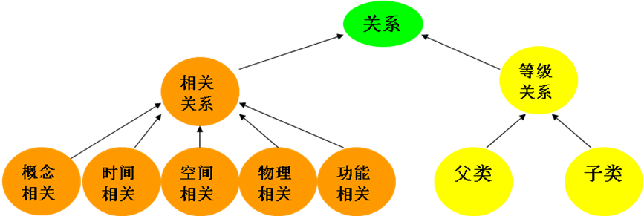
模式操作

Slide 69
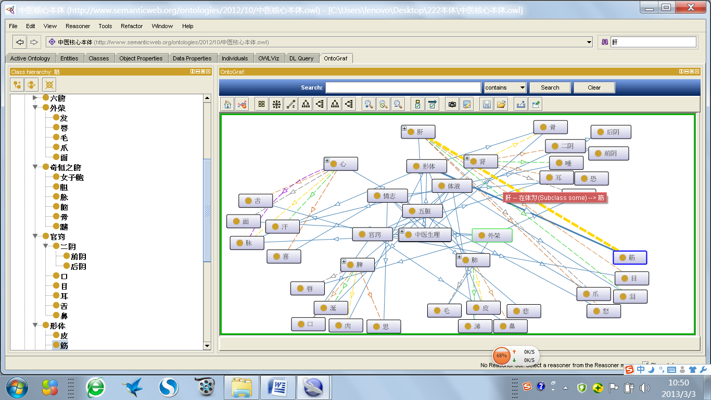

Slide 70
3 气象知识的表示
3 气象知识的表示
3.1 知识的模式表示
3.2 知识发现中的模式
3.3 模式的超图模型

Slide 71
系统与结构
天气系统是一个典型的物理过程
系统的结构及其发展和演化同时具有时间特征和空间特征
可用状态空间来描述和表征天气系统
在状态空间中研究其空间结构和系统随时间的发展演化规律

Slide 72
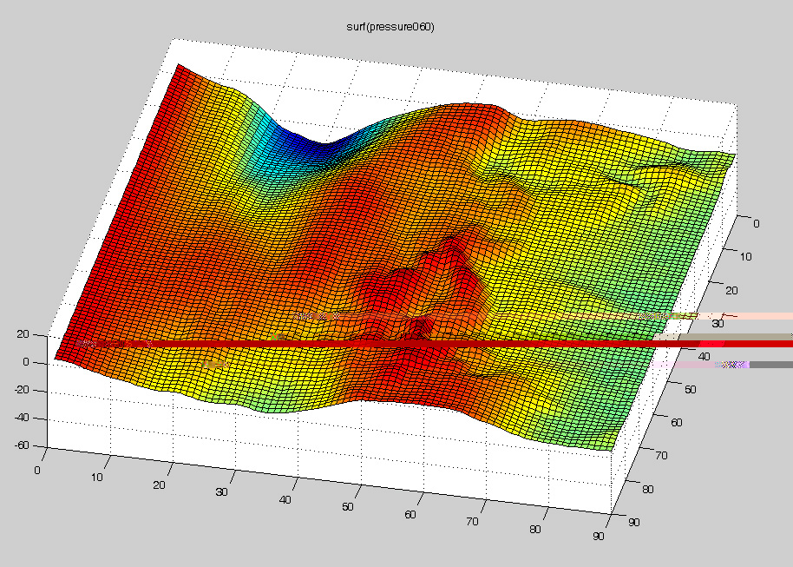

Slide 73
Hilbert空间
Hilbert空间是一个完备的线性赋范空间，具有内积和正交基等性质，具有最佳逼近，因而Hilbert空间更适于用来表征和分析处理复杂类型数据。
将模式建立在Hilbert空间中，在统一的空间中的变换可以保持系统的性质不变。

Slide 74
Hilbert空间
Hilbert空间是欧氏空间在无限维的推广
相比Hilbert空间有着更简单、方便和好的性质，并具有正交基和正交分解定理
Hilbert空间更适于用来表征和分析处理复杂数据类型，包括气象数据
定义 如果内积空间作为导出范数下的一个赋范线性空间是完备的，则称为Hilbert空间。

Slide 75
Hilbert空间
Hilbert空间，按由所规定的范数构成一个线性赋范空间，称这个范数为由内积所导出的范数。
内积空间是线性赋范空间，它具有线性赋范空间的一切性质，即存在极限和收敛等概念
所以可以定义内积空间的完备性
完备的内积空间是Hilbert空间
[1] 杜询，现代数学引论，北京大学出版社，1996年9月
[2] 马振华，现代应用数学手册：应用分析卷，1998年11月
[3] 高瑞，近代数学，北京科技大学应用科学学院，1997年

Slide 76
Hilbert空间中的定理
定理 1 设是Hilbert空间的闭凸子集,则在上存在唯一的最佳逼近元
定理 2 设x是Hilbert空间的一个完备线性子空间，则x存在唯一的y使得距最近（投影定理）
定理 3 设x是Hilbert空间的一个线性闭子空间，则存在唯一的分解,正交分解。

Slide 77
子空间
由Hilbert 空间的定义可知Hilbert空间是一个完备的线性赋范空间，所以它必然是一个线性空间
在线性空间中存在线性变换，通过线性变换可以构建子空间，并可以利用子空间来对原始空间进行描述
其中空间变换成为我们从不同的角度分析和观察原始空间的有利工具
由于描述天气系统的气象数据十分复杂，我们可以借助于子空间通过空间变换和映射将其分解到不同的子空间中对其进行分析和研究。

Slide 78
子空间——线性映射
通过线性变换可以构建子空间，并可以利用子空间来对原始空间进行表征，如小波子空间。
从空间变换的角度来看，知识发现的过程中的许多变换，如降维、特征抽取、分类聚类等都可以看作是空间的映射与变换。线性空间的映射是是借助于矩阵运算来完成的。

Slide 79
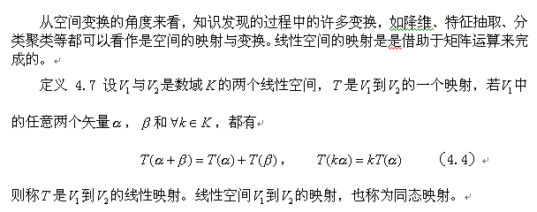
子空间——同态映射

Slide 80
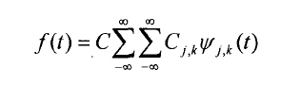
小波变换
小波变换是Hilbert空间中的一种变换
小波变换将原始数据映射到以小波函数为正交基的子空间中，并用子空间来近似原始空间
在子空间中小波系数可以很好地表征原始信号在相应子空间中的特征，并以此实现层次化近似

Slide 81
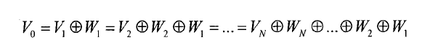
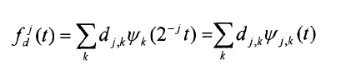
小波变换
多分辨率分析是在厂函数空间内,将函数描述为一系列近似函数的极限。
每一个近似都是函数的平滑版本,而且具有越来越精细的近似函数。这些近似都是在不同尺度上得到的,多分辨率分析由此得名。

Slide 82
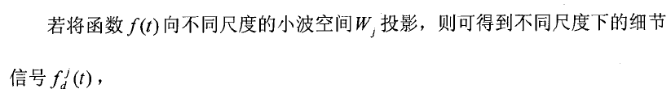
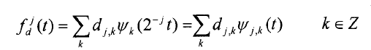

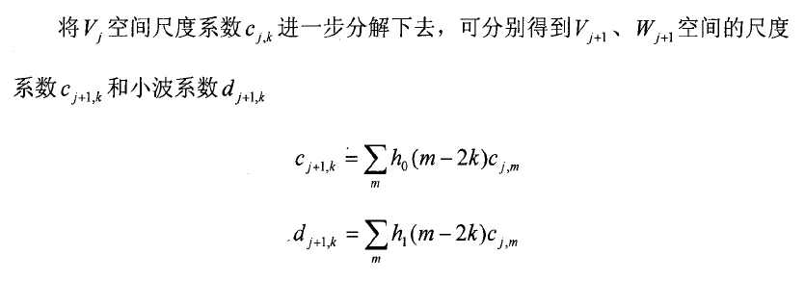
小波变换

Slide 83
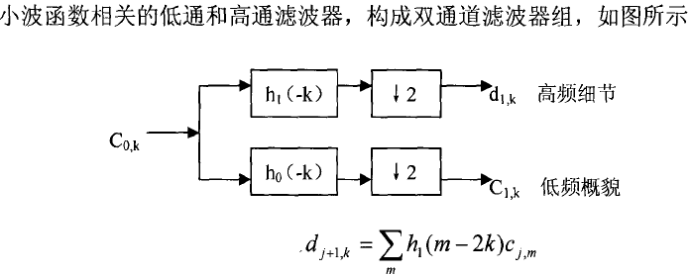
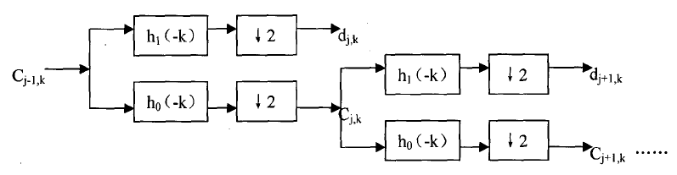
小波变换

Slide 84
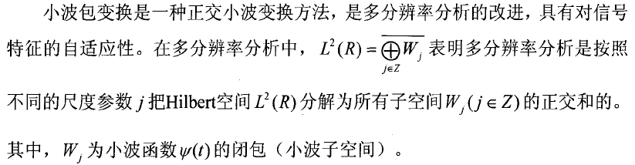

Slide 85
小波逼近
从逼近的角度来看，小波变换是最小平方意义下的空间逼近
小波变换的应用主要集中在图像的处理和信号分析，小波变换可以提供有关信号谱内容的信息
同时，小波还具有时间域和频率域的局部化特征，使得小波变换可提供对信号进行多分辨率分析（即不同尺度下的逼近）的功能
利用这些性质可以对于数据，尤其是复杂类型数据进行由粗到细的分析和处理。

Slide 86
小波逼近
在进行气象数据的知识发现过程中，利用小波变换的多尺度分辨和截断近似特性
从认知的意义上来看，小波分析的不同尺度的分解十分类似于人类在认识客观事物的过程中所表现出来的对事物的性质的逐步抽象和综合概括的过程
可以利用小波变换的这种性质来实现所研究对象的在不同分辨层次下的结构化描述

Slide 87
小波逼近
在子空间中小波系数可以很好地表征原始数据特征
根据小波变换的理论，在空间中强相关的信号反映在频域中是某些特定区域中能量集中在一起（或者说是小波系数矩阵的分布具有某种规律）。因而小波系数矩阵可很好地反映天气系统的信息结构
小波系数矩阵的数据量还是很大，需要用更为简洁的方式来表征这些小波系数据矩阵
降维问题有很多解决的途径，其中包括特征抽取、映射以及空间近似（即函数空间中的逼近）
在Hilbert空间中存在最佳逼近、具有最佳逼近的唯一性，同时有着较好的算法来实现最佳逼近。

Slide 88
4 Hilbert空间与小波逼近
4.1 状态空间
4.2 Hilbert空间
4.3子空间
4.4 Hilbert空间中的逼近
4.5 小波逼近
4.6 一维小波逼近
4.7 二维小波逼近
4.9 小波分析与知识发现

Slide 89
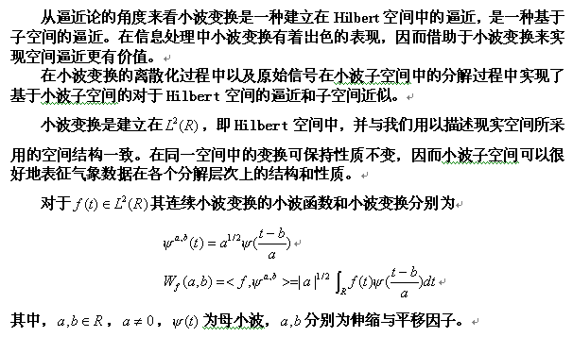
小波变换

Slide 90
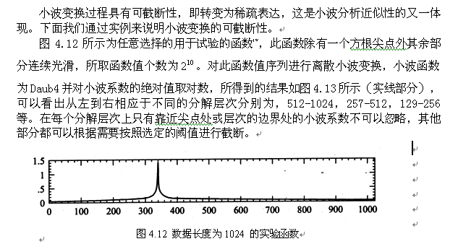
小波截断近似

Slide 91
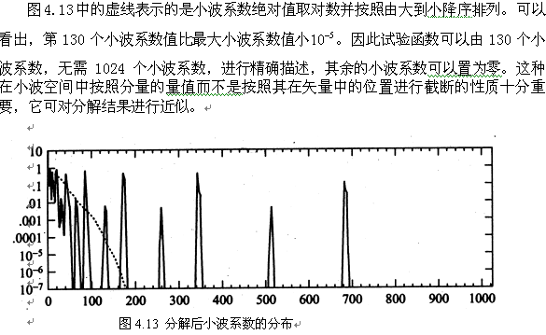
小波截断近似

Slide 92
空间逼近
由信号的谱分析可知，信号的能量和信息集中在信号的低频部分，而噪音和干扰往往表现为高频信号
在时间域中，信号的低频部分对应着信号的发展趋势（或信号的结构），在小波变换中则相应于大尺度的小波变换的低频系
随着尺度的增加时间分辨率的降低，这种发展趋势会一步步被抽取出来。由频域进行分析也可得出同样的结论。

Slide 93
空间逼近
从小波系数的特征分析也可以看出在低频部分包含着信号的主要能量
我们可以根据需要选取不同分解层次的低频部分来对原始空间进行抽象概括，不同的分解层次的概括程度各不相同，与之相应所需要的小波系数的个数也不相同
分解层次高，抽象程度高，相应的小波系数也少。因而小波变换还可实现信息的压缩，即用小波空间中的较少的数据来表征和和描述原始空间，即空间逼近。

Slide 94
4 Hilbert空间与小波逼近
4.1 状态空间
4.2 Hilbert空间
4.3子空间
4.4 Hilbert空间中的逼近
4.5 小波逼近
4.6 一维小波逼近
4.7 二维小波逼近
4.9 小波分析与知识发现

Slide 95
二维小波近似
在复杂类型数据的分析和处理中，二维数据所占比重很大，如二维数据场、图形、图像、文本以及视频数据等。
不同的二维小波逼近方法效果有所不同，其中主要有基于张量积的小波逼近和小波包分析。
基于张量积的二维小波逼近是通过一维小波函数和尺度函数经过张量积变换得到，即在小波分解过程中逐步分解不同尺度的低频部分。

Slide 96
二维小波近似
张量积法的优点是对于信号的边缘效果有较好的处理，计算速度快。缺点是高频部分信息损失较大。
小波包能够为信号提供一种更加精细分析，将信号的频带进行多层次的划分，对在张量积的二维小波逼近中没有细分的高频部分进一步分解，并能够根据被分析的信号的特征自适应地选择相应的频带，使之于信号的频谱相适应，从而提高了时频分辨率
缺点是计算量较大，因而对于具有实时性要求的大量数据的处理来说其适应性较差。

Slide 97
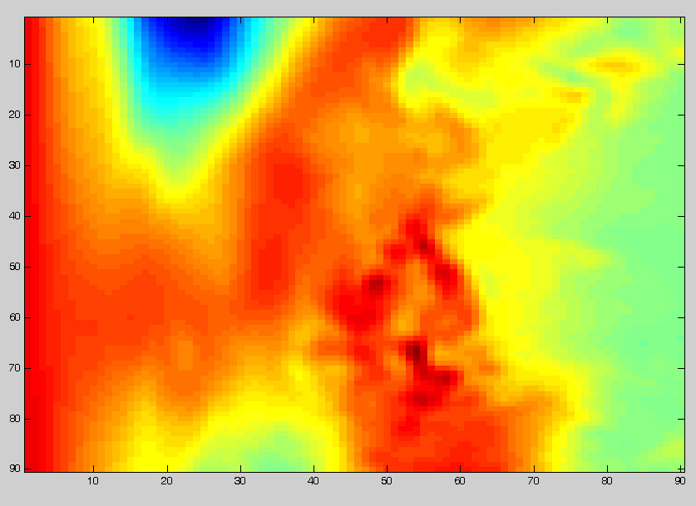
——小波空间逼近
图4.2 原始气象数据（气压场）3维可视化
图 4.3 原始气象数据（气压场）2维可视化

Slide 98
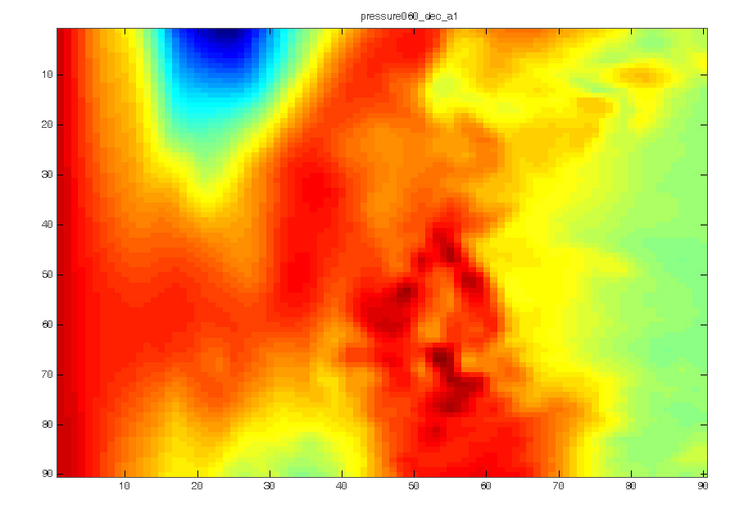
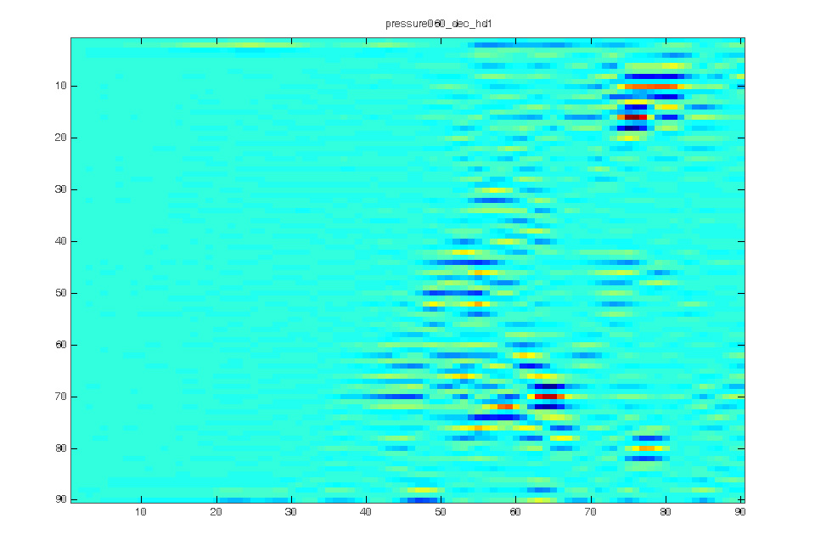
——小波空间逼近
图 4.4气象数据小波分解（系数A1）
图 4.5气象数据小波分解（系数H1）

Slide 99
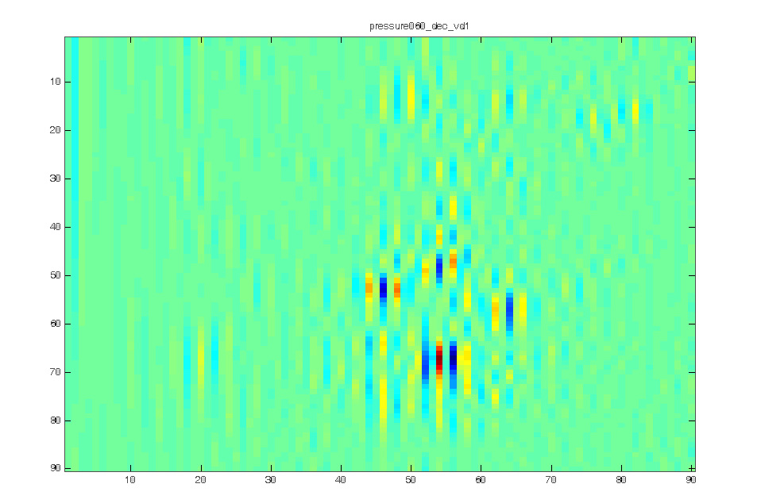
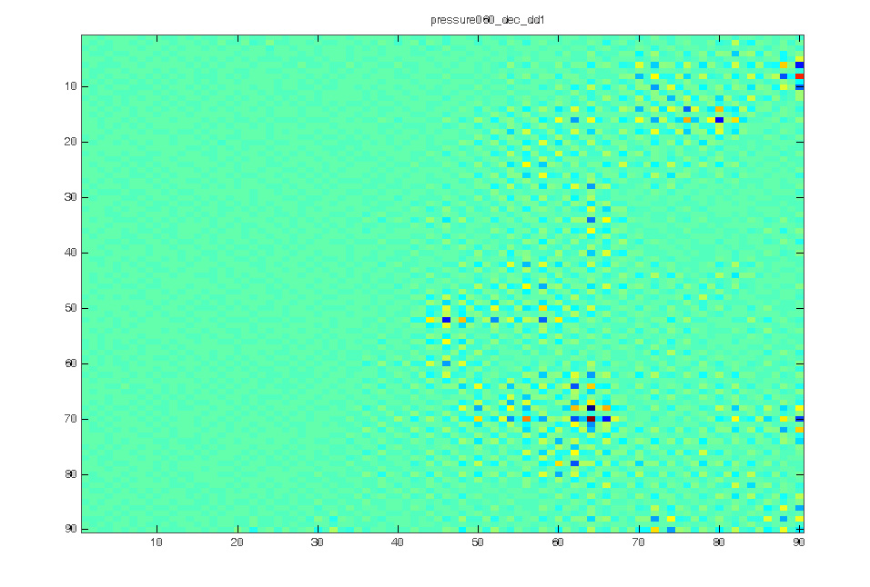
——小波空间逼近
图 4.6气象数据小波分解（系数V1）
图 4.7气象数据小波分解（系数D1）

Slide 100
基于小波矩阵的模式

Slide 101
模式的特点
小波系数矩阵的不变性特征
稳定性、收敛性、简洁性

Slide 102
4 Hilbert空间与小波逼近
4.1 状态空间
4.2 Hilbert空间
4.3子空间
4.4 Hilbert空间中的逼近
4.5 小波逼近
4.6 一维小波逼近
4.7 二维小波逼近
4.9 小波分析与知识发现

Slide 103
小波适于处理：
小波变换在处理复杂类型数据时表现出良好的性质，尤其是对于图形图像、视频和音频数据：
1）距离测度——对于以距离为测度的数据，当数据被映射到K维空间后就可用小波进行多分辨分析；
2）高维性——离散小波分析可以用于高维数据；
3）有序属性——当数据的属性具有序结构时小波变换可得出很好的结果；
4）稀疏数据——离散小波变换对于稀疏数据有着良好的表现；
5）统计上的偏斜性——由于其适应性，小波变换对偏斜的数据处理较好。

Slide 104
8 气象数据的知识发现
6 基于模式的知识发现与相似模式
6.1 基于模式的知识发现
6.2 天气系统的相似性与知识发现
6.3模式的相似性
6.4 相似模式知识发现
6.5 相似模式检索结构

Slide 105
相似性
相似是客观世界中普遍存在的一种规律[1]。
“一代过去，一代又来。大地却永远长存。日头出来，日头落下，急归所出地。风往南刮，又向北转，不住地旋转，而且返回转行原道。江河都往海里流，海却不满。江河从何处来，仍归何处……。已有的事，后必再有。已行的事，后必再行。日光之下并无新事”[2]。

Slide 106
相似天气系统中的相似
从微观到宏观以及自然和人类社会自始至终都存在着相似运动、相似联系、相似创造的过程。从运动的相似到相对稳定的结构相似，从物质组成到能量和信息的交换过程都存在着相似。
[1] 周美立，相似工程学，机械工业出版社，1998
[2] 转引自[美]小罗伯特.鲁格劳特.普莱切特，艾略特波浪理论，前言，中国财政经济出版社,1998

Slide 107
相似性定义
定义 6.1 相似性
是指客观世界中事物的组成、结构、行为以及演化过程的相同或相象。相似是其本质和属性特征的共同性和差异性的反映。

Slide 108
相似模式
定义6.2 相似模式
在有限维Hilbert实空间内，定义在由一组线性无关的正交矢量集所张成的子空间中，且距离测度满足给定的阈值的任意两个模式互为相似模式。由多个互为相似的模式所组成的集合称为相似模式集合。

Slide 109
相似性测度

Slide 110
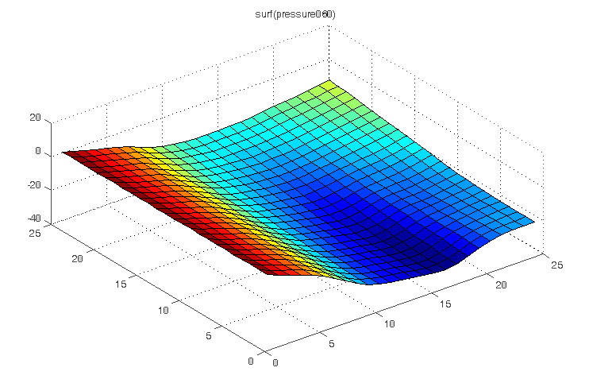
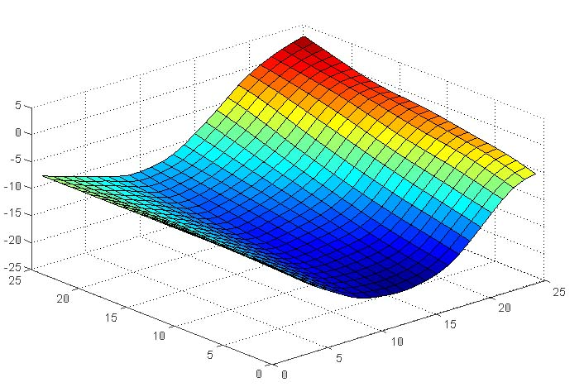
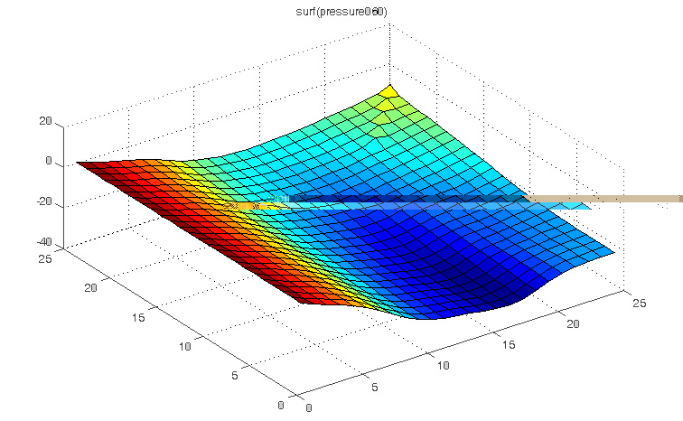
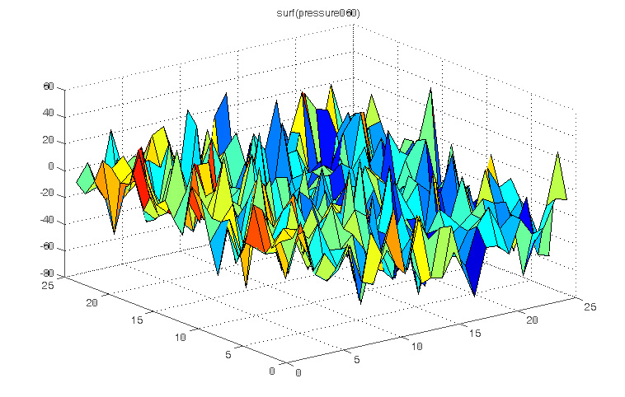
——相似模式实例
图6.4 数据体A的小波系数的可视化表示
图6.6 数据体A有微小扰动的小波系数

Slide 111
——相似模式实例
图6.3 相似的数据体不同小波分解层次所对应的模式

Slide 112
——相似模式实例
图6.3 不同的数据体不同分解层次所对应的模式

Slide 113
相似模式知识发现框架
相似模式知识发现的框架

Slide 114
相似模式检索结构
气象数据的索引结构

Slide 115
预测
近年来各行各业对于客观事物的未来状况和发展趋势的预测的需求日益增长，尤其是有关复杂系统的发展演化趋势的预测，如自然界的风云变幻、生态演化、经济起伏、政治风云、商机交错以及工程与科学领域中控制与跟踪等都涉及到预测的理论和方法。

Slide 116
预测方法
目前常用的预测方法有：
因果分析、统计分析、类比方法、时间序列模型[1]、灰色理论[2]、神经网络[3]、主观判断和博弈方法[4]等。
分析方法都有其自身适用范围。例如统计学方法假定数据序列服从统计规律，系统的状态可以在时间上再现，或目前的状态可以延续到未来，并适用于影响因素小，变量不多的情况下。该方法适用于客观事物以比较简单的机制存在与发展，而且相应的行为或状态的时间序列分析不能对数据内所蕴含的规律进行解释。 [1] 项静恬，史久恩，非线性系统中数据处理统计方法，科学出版社，1997.
[2] 傅立，灰色系统理论及其应用，科学技术文献出版社，1992。
[3] Alexander S. P., Nonlinear adaptive trajectory tracking using dynamic neural networks, IEEE Trans. On Neural Newtworks, Vol.10, No.6, November 1999, P1402-1410
[4] Fudenberg, D. and D. K. Levine, Steady state Learning and Nash Equilibrium, Econometrica, 61(May):547-573,1993.

Slide 117
天气系统的预测
天气系统的混沌特征还决定了天气系统的确定性和内随机性；因而天气系统具有相对稳定性和长期不可预测性，其短期可预测性是局部建模的思想来源
由于系统的非线性、不确定性等复杂性特征，使得我们难以建立完备的非线性动力学方程来对系统的状态和行为进行描述和预测[1]。
一般情况下是建立非物理方程来对其进行近似表征。在状态空间中，不同的状态点需要采用不同的近似表征模型，同时对于不同的点用于建模的相似模式集是不同的，因而不能用一个统一的模型来描述天气系统在全部状态空间中的状态，所以应当进行动态局部建模。
[1] D. Allingham, M. West, A. Mees, Wavelet Reconstruction of Nonlinear Dynamics, Internat. Journal of Bifurcation and Chaos, Vol.8, No.11, 2191-2201, 1998

Slide 118
动态局部预测模型
数据处理的组方法（Group Method of Data Handling， GMDH ）
适用于有噪音或不完整数据的非物理建模。该方法被用于求解以下问题：
1) 基于过程的短期预测与长期预测；
2）物理规律的辨识与物理场的外推；
3）数据样本的聚类；
4）离散变量的模式识别。
适应于基于相似模式的预测建模。

Slide 119
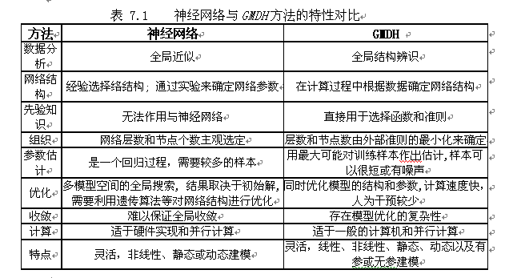

Slide 120
需要进一步解决的问题
Hilbert空间和子空间理论在知识发现中的理论和应用研究；以模式为基础的复杂数据类型的分类、聚类等知识发现算法的研究
对于其他的复杂数据类型，如视频、音频等数据的模式构造的适应性尚需进一步的理论分析和实验验证

Slide 121
需要进一步解决的问题
复杂类型数据内容和结构的分形描述。生物芯片、地形描述等。
对于其他的复杂数据类型，如音频等数据的模式构造的适应性尚需进一步的理论分析和实验验证。
模式的可理解性需要根据所表征的内容来构造解释知识库。

